Slide 1

Літературне читання
3 клас
3 клас
Хустська спеціальна школа І-ІІІ ст.
Вчитель Андок А.В.

Slide 2
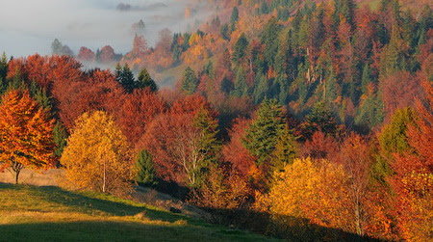
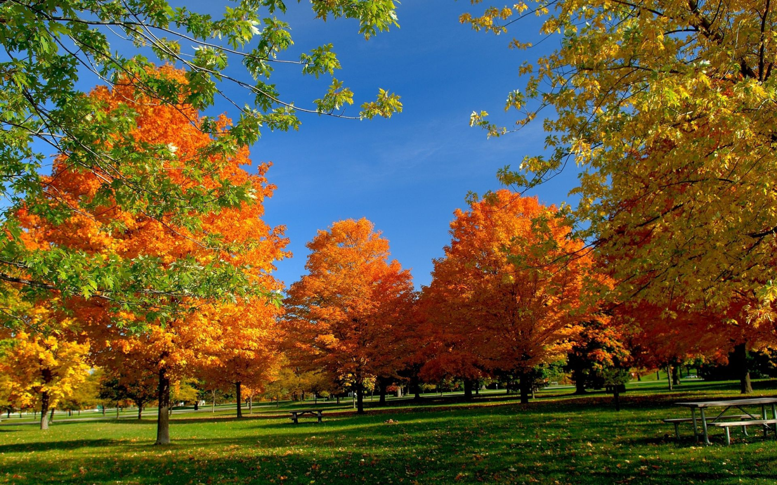
Яка зараз пора року?
Осінь.

Slide 3

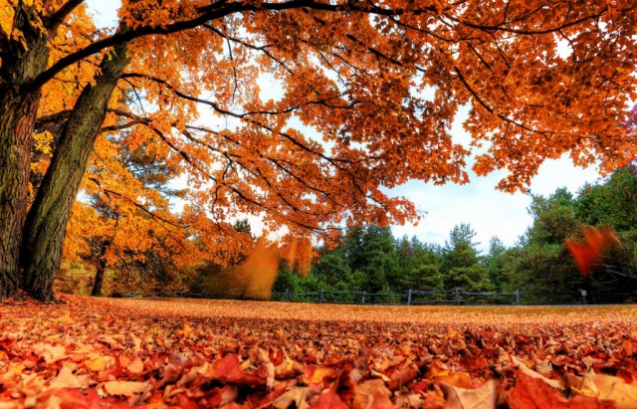

Slide 4
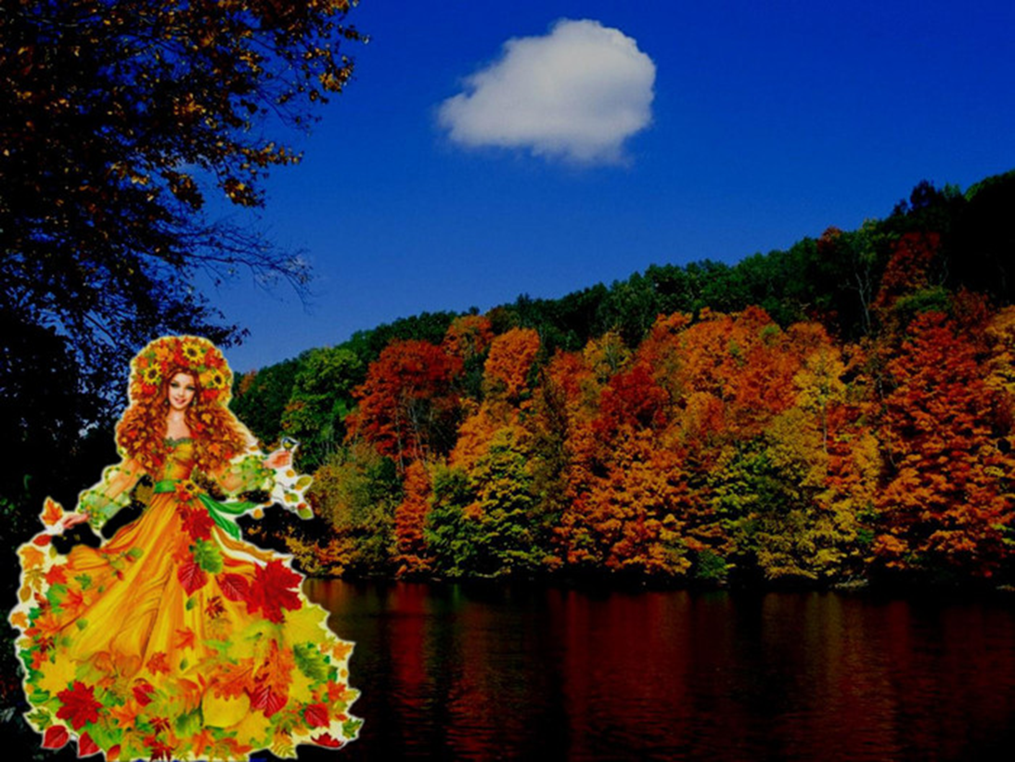

Slide 5
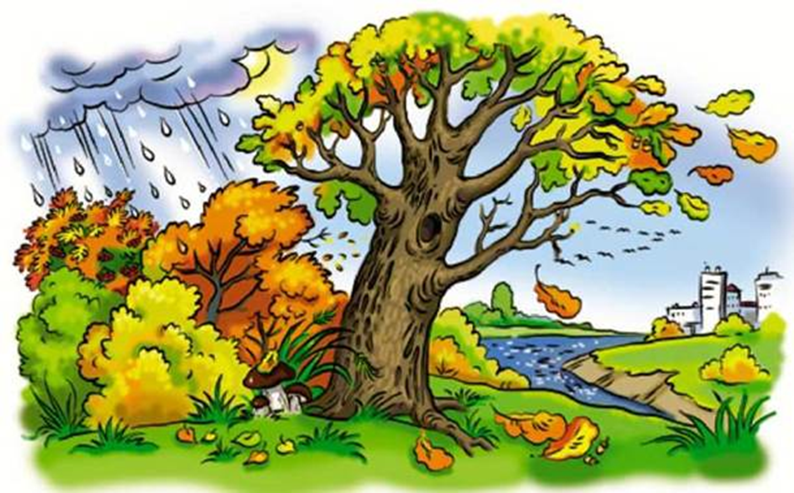

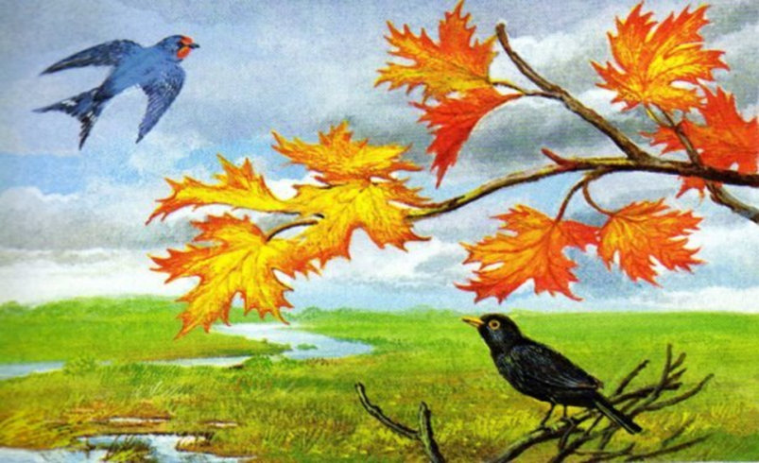
Який зараз місяць?

Slide 6

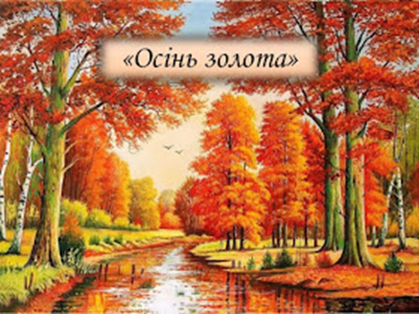

Slide 7
-
ЦЕ ВЖЕ СПРАВЖНЯ ОСІНЬ

Slide 8
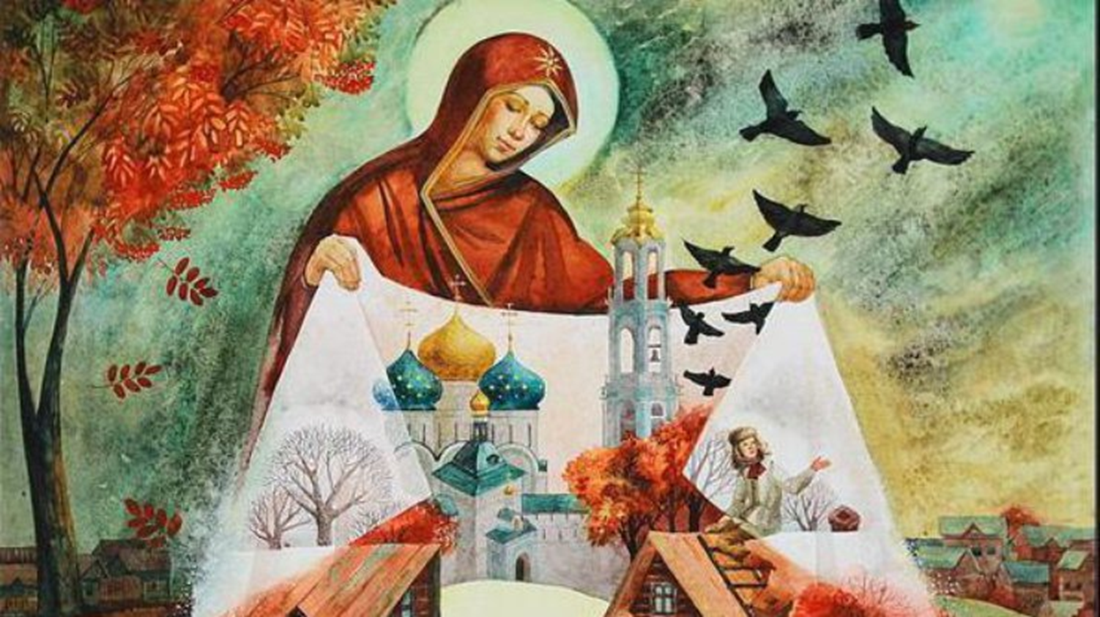
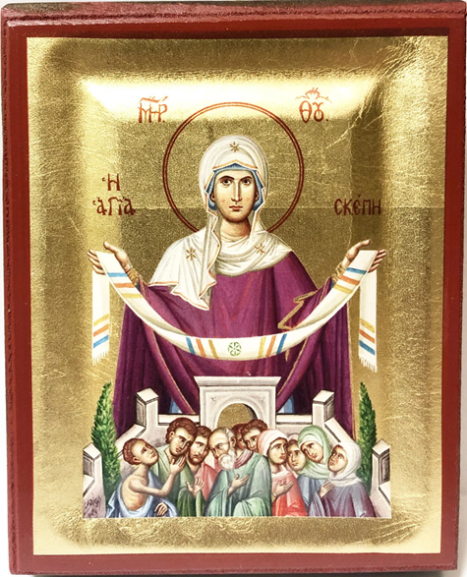
Покро́ви Бо́жої Ма́тері

Slide 9
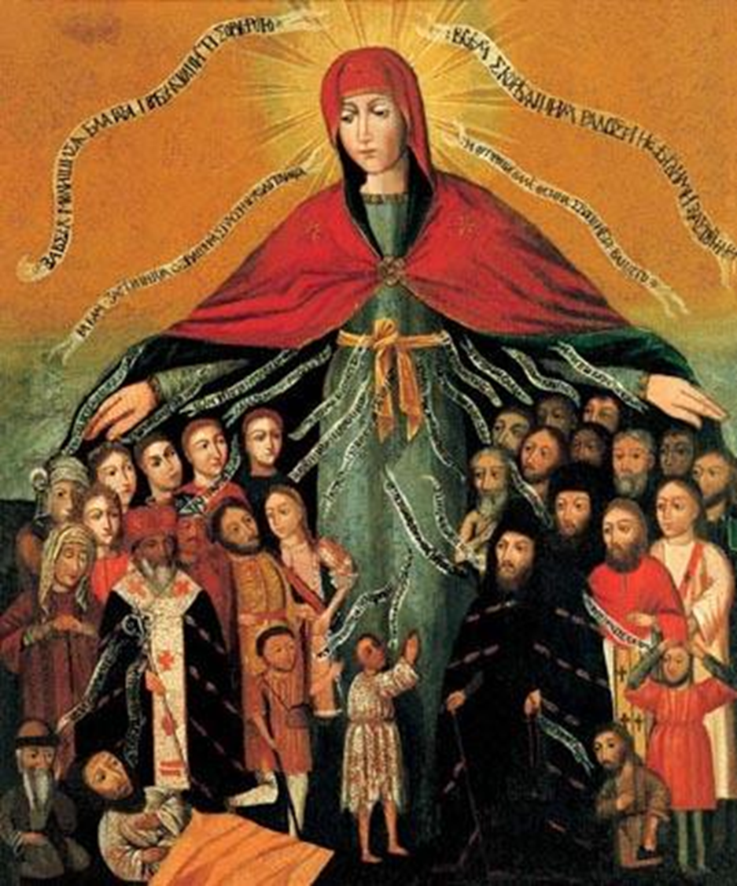

Slide 10
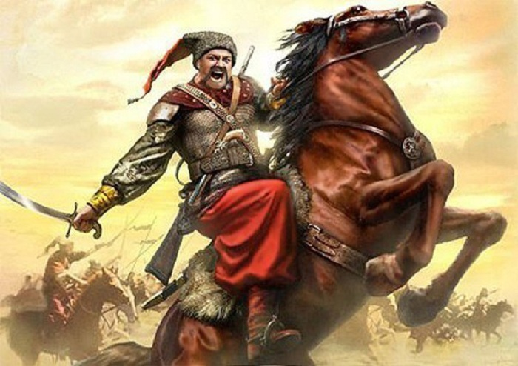
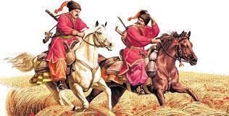
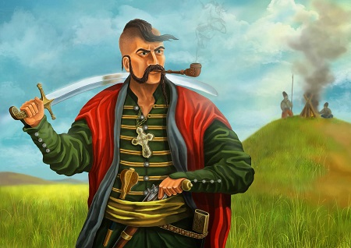
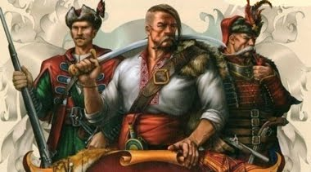
коза́к

Slide 11
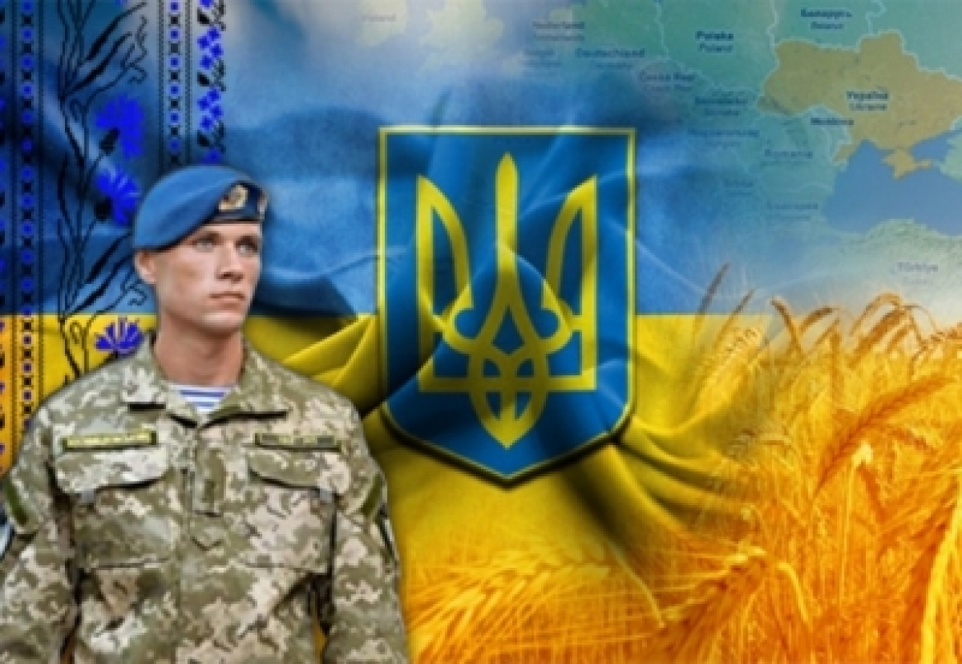
Захисни́к Вітчи́зни

Slide 12
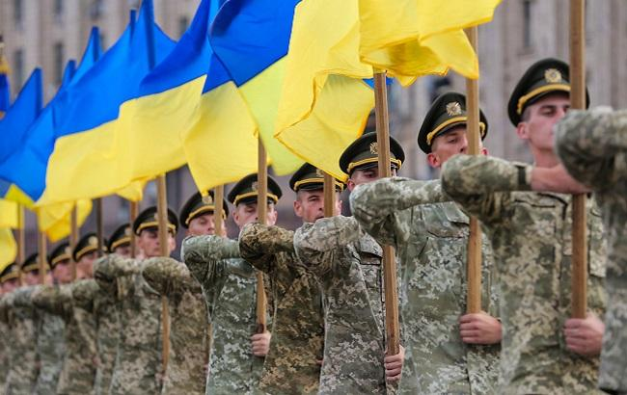
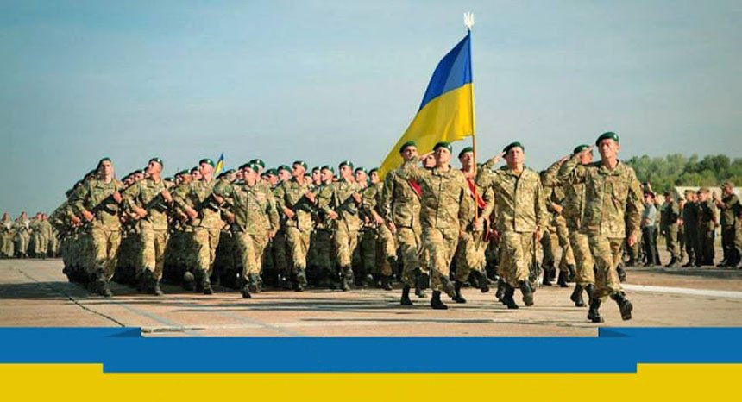
Захисники Вітчизни

Slide 13



Slide 14
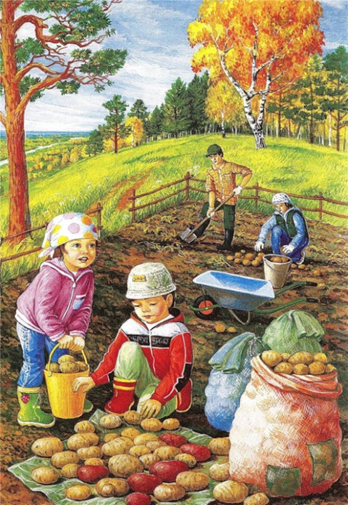
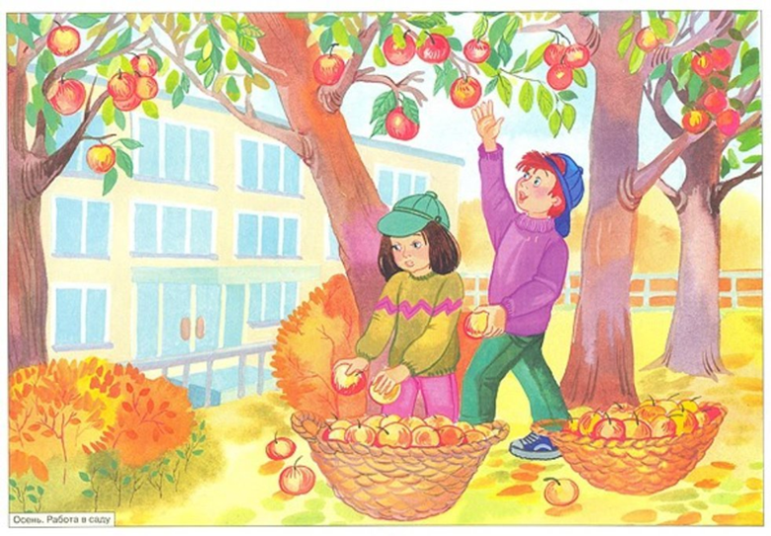

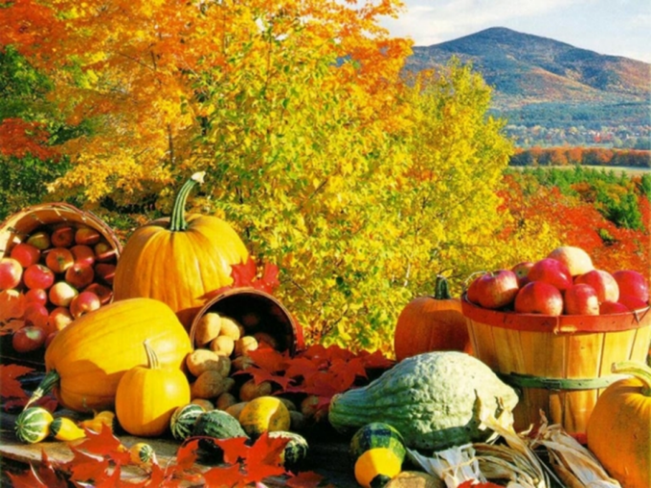
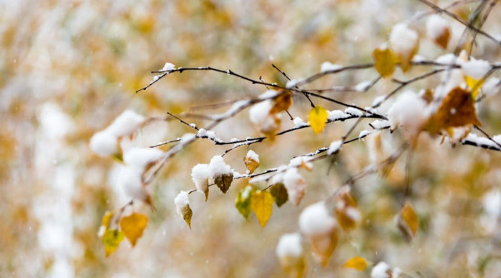
Жовтень – це пора жовтіння листя,
час завершення усіх польових робіт
і приготувань до зими.

Slide 15
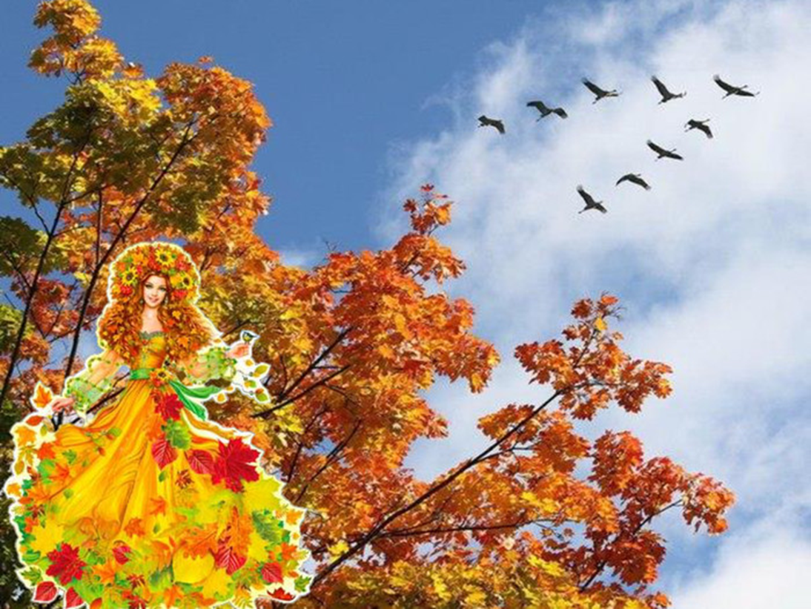
Саме у жовтні у теплі краї відлітають останні птахи: «Жовтень ходить по краю, виганяє птиць із гаю».

Slide 16

Дають про себе знати вранішні приморозки: «Плаче жовтень холодними сльозами»,

Slide 17
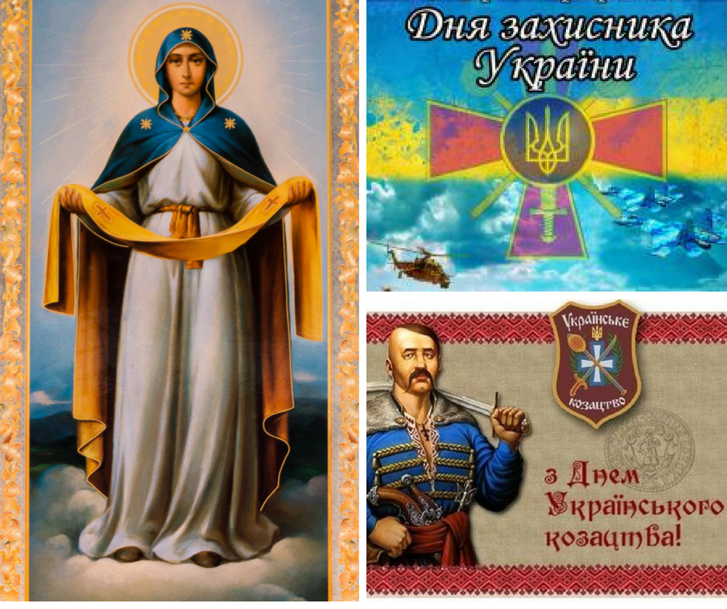
14 жовтня українці святкують три свята.
Перше – Свято Покрови Божої Матері,
друге – День українського козацтва,
третє свято – День захисника України.

Slide 18
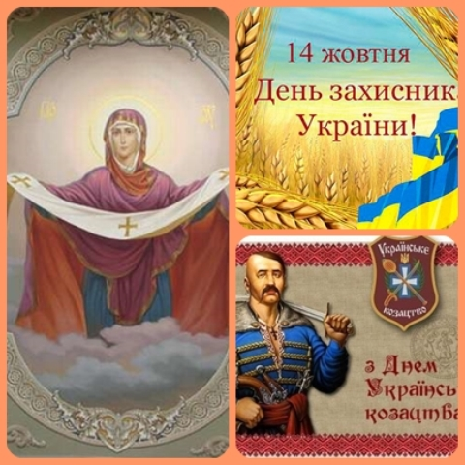

Slide 19


Slide 20
Саме у жовтні у теплі краї відлітають останні птахи: «Жовтень ходить по краю, виганяє птиць із гаю». Дають про себе знати вранішні приморозки: «Плаче жовтень холодними сльозами», а за багатьма прикметами жовтня визначають погоду на наступні місяці. Зокрема, якщо весь жовтень буде сухим, то безсніжним буде січень

Slide 21


Slide 22


Slide 23



Slide 24
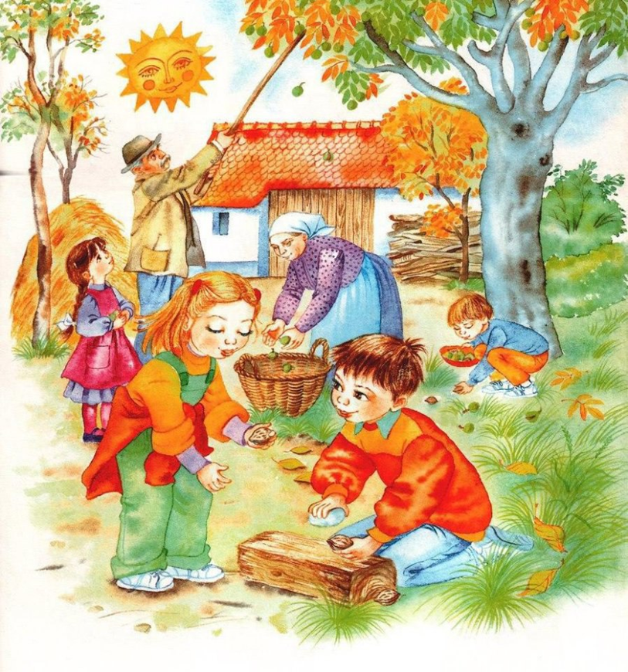

Slide 25
Використані джерела
Ілюстративний матеріал інтернет-ресурсу

